Slide 1







UBND QUẬN DƯƠNG KINH
TRƯỜNG TH ĐA PHÚC
Môn: TIẾNG VIỆT
Lớp 2
Nghe – viết: Mùa nước nổi
Giáo viên thực hiện: Ngô Thị Thu Hiền

Slide 2



Tiết 3

Slide 3












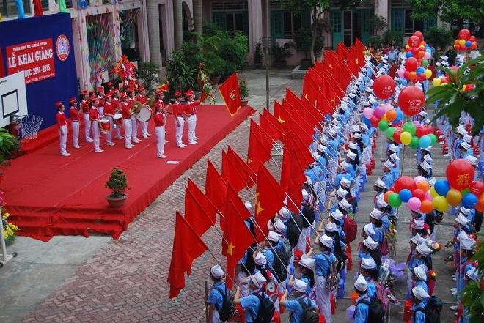







NGHE - VIẾT

Slide 4
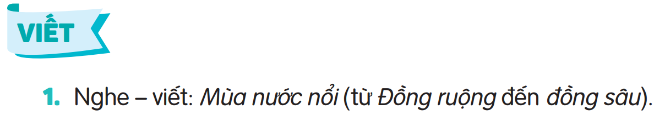
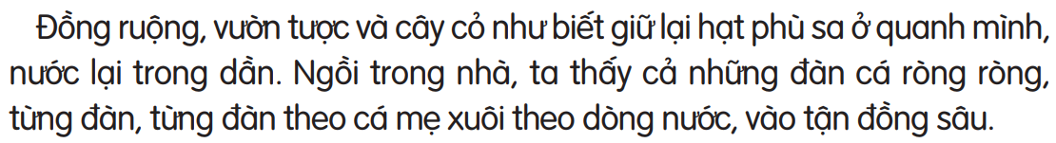


Slide 5
Hướng dẫn chính tả
ruộng
trong
sa
xuôi
ròng
sâu

Slide 6

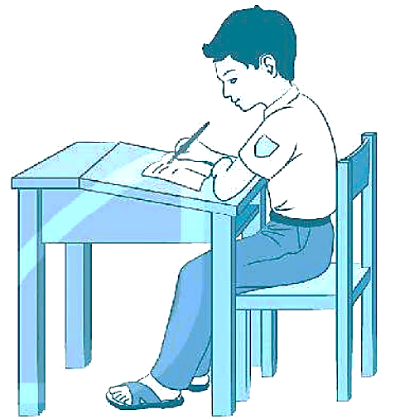
GV kiểm tra tư thế ngồi viết, cầm bút.

Slide 7

Chính tả : nghe – viết
Mùa nước nổi
Đồng ǟuộng, vườn tưϑ và cây cỏ như biết giữ lại
hạt phù sa ở quanh mình, nưϐ lại trong dần. Ngồi
trong nhà, ta thấy cả những đàn cá ǟòng ǟòng, từng
đàn, từng đàn theo cá mẹ xuċ theo dòng nưϐ, vào
tận đồng sâu.

Slide 8
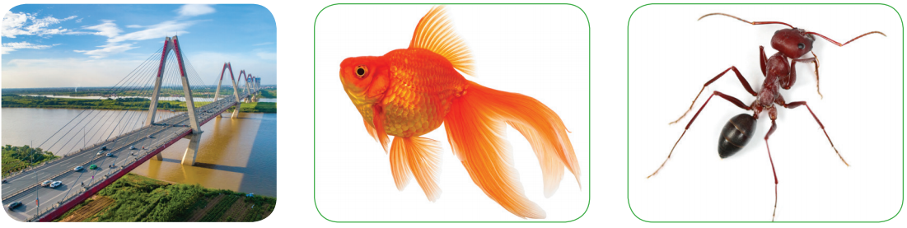
2. Tìm tên sự vật có tiếng bắt đầu bằng c hoặc k.
cây cầu
con cá
con kiến

Slide 9
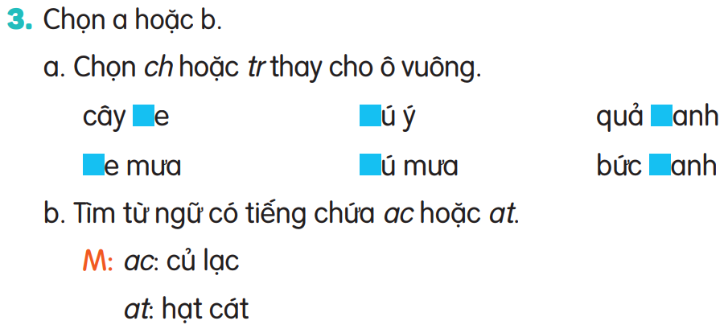
tr
tr
ch
ch
ch

Slide 10
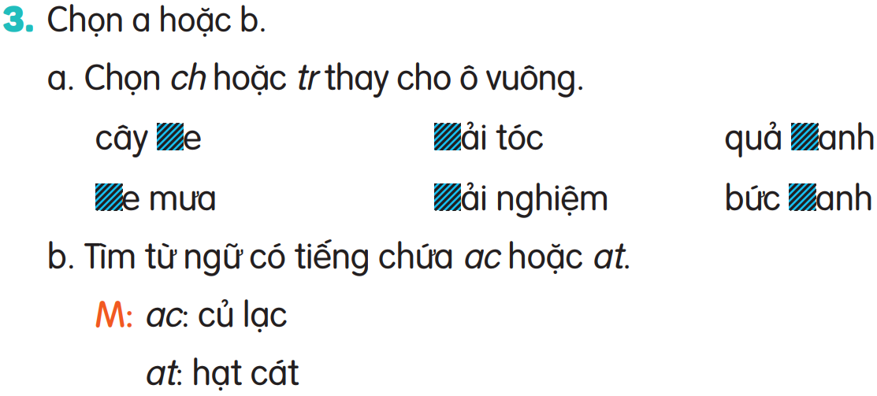
tr
ch
ch
ch
tr
tr

Slide 11


















Hẹn gặp lại các em ở bài sau nhé
Notes:
Bài giảng thiết kế bởi: Hương Thảo - tranthao121006@gmail.com

